Slide 1
Association CAMINANTE
Le CSAPA Broquedis
(avec hébergement)
et l’Unité mère-enfant
Dr Astrid Mauray Caplanne, addictologue et Stéphanie Destandau, Directrice, 2021

Slide 2
LE CSAPA BROQUEDIS

Slide 3
Unité mère-enfant

Slide 5
Etablissements médico-sociaux gérés par
L’ ASSOCIATION CAMINANTE
CSAPA Broquedis - 1999 ( Saint André de Seignanx) et son Unité Mère-Enfant – 2011
ITEP Beaulieu - 2004 avec section SESSAD – 2009 - Salies de Béarn
ESAT « Alanvie » - 2007 - Saubrigues
ITEP Arbre à Paroles – 2010 - Bayonne
ESAT « Alanvie » - 2011- Biarritz
ESAT du Marensin – Ex Aviada - 2016 - Morcenx
ITEP du Born – Ex Aviada – Parentis en Born
IME Pierre Duplaa – Ex Aviada – Lesperon
Foyer d’hébergement Résidence Castillon – Ex Aviada – Morcenx
Maison relais Résidence Clairbois – Labenne
Le Trait-d’Union, accueil parent-enfant - Bayonne
Groupe d’Entraide Mutuel 2018 sur Saint-Paul les Dax, Parentis, Tyrosse, Mont-de Marsan, Saint-Palais, Mauléon, Hasparren et Biarritz
Lo Calei, Service d’aide à domicile – 2018 - Orthez

Slide 6
Le CSAPA BROQUEDIS et l’Unité Mère-Enfant
CSAPA généraliste avec hébergement ouvert en 1999 et son Unité mère-enfant en 2011
Nombre de places total : 22 places mixtes
Unité mère enfant : 10 places en hébergement collectif
Durée de séjour : de 1 à 6 mois, renouvelable une fois, avec une moyenne en 2020 de 4 mois ½ pour les mères avec enfants et 3 mois ½ pour les autres personnes
Age moyen en 2020 : 41 ans et 32 ans pour les mères
Appartement thérapeutique: 1 place

Slide 7
CSAPA avec hébergement Broquedis : Personnel
1 directrice
1 directeur adjoint
1 médecin addictologue
1 comptable
3 surveillants de nuit
8 éducateurs / moniteurs d’atelier
2 auxiliaires de puériculture
1 infirmière puéricultrice
2 psychothérapeutes extérieurs
1 psychomotricienne extérieure
2 bénévoles

Slide 8
Objectifs principaux
Accueillir des mères avec enfant, des femmes et/ou hommes majeurs ayant des conduites addictives avec ou sans substances préalablement engagé(e)s dans un processus de soin.
Proposer un espace-temps thérapeutique avec aménagement d’une pause structurante
Renforcer le maintien de l’abstinence et prise de distance avec l’environnement pathogène
Favoriser et soutenir le lien mère-enfant
Notes:
Excepté personnes en consommations actives (abus et dépendance), sans cure de sevrage au préalable
Un travail de lien s’instaure avec une équipe soignante et le demandeur en amont

Slide 9
Principes fondamentaux
Les résidents sont volontaires et libres de venir et de partir.
Chaque patient a un projet personnalisé d’accompagnement qui se décline au sein d’une vie en collectivité.
« On est ici pour (s’)en sortir » : liens avec l’extérieur.
Différenciation des temps et de l’espace (ateliers, repas, sorties, discussions…).
Notes:
Nous accordons une grande importance à la structuration du temps et de l’espace, dysfonctionnement majeur

Slide 10
Le dispositif Mère enfant
10 places en hébergement collectif:
Femmes enceintes
Mères avec des enfants de moins de 3 ans
Mères ayant au moins un enfant placé ou en garde familiale

Slide 11
Objectifs principaux
Stabiliser la situation maternelle sur le plan addictologique, médical et social
Préserver la santé et la sécurité de son bébé durant une phase sensible de son développement (0 à 3 ans)
Comment ?
En réduisant les risques inhérents à la conduite addictive avant et après la naissance
En favorisant et soutenant le lien mère enfant

Slide 12
Objectifs opérationnels
Evaluer les ressources personnelles de la mère et de l’environnement
Traiter les troubles addictologiques maternels
Préparer l’autonomisation,
Assurer les relais,
Organiser le suivi médico-psycho-social de la mère et de l’enfant
Elaborer un tissu partenarial avant, pendant et après le séjour

Slide 13
La mère
Suivi médical et thérapeutique relatif à l’addiction (traitement de substitution…)
Accompagnement socio éducatif basé sur des relations médiatisées
Structuration du temps et de l’espace constituant un cadre et des repères
Proposition d’ateliers autour de médiations concrètes ( cuisine, art plastique, gestion du budget …)
Suivi psycho-thérapeutique

Slide 14
L’enfant
Suivi pédiatrique (PMI, CAMSP…)
Soin de nursing
Éveil sensori-moteur
Evaluation des compétences de l’enfant (dont bilan psychomotricité)
Alternance de temps entre présence / absence de la mère

Slide 15
La dyade
Accompagner le processus de séparation-individuation de l’enfant
Proposition d’activités médiatisées entre la mère et l’enfant
Participation à des groupes de paroles
Soutien à la parentalité dans ses déclinaisons les plus quotidiennes

Slide 16
Les Ateliers communs
Atelier d’éducation thérapeutique
Cheval
Créativité: mosaïque, vannerie…
Médiathèque: livres, CD…
Cuisine
Ménage
Menuiserie
Percussion
Remise en forme / Relaxation – Sophrologie/ Yoga / Self défense
Sport: marche, footing, vélo
Démarches Administratives diverses

Slide 17
Les Ateliers spécifiques
Bébé nageur
Psychomotricité
Voix/Chant périnatal

Slide 18
L’atelier voix

Slide 19
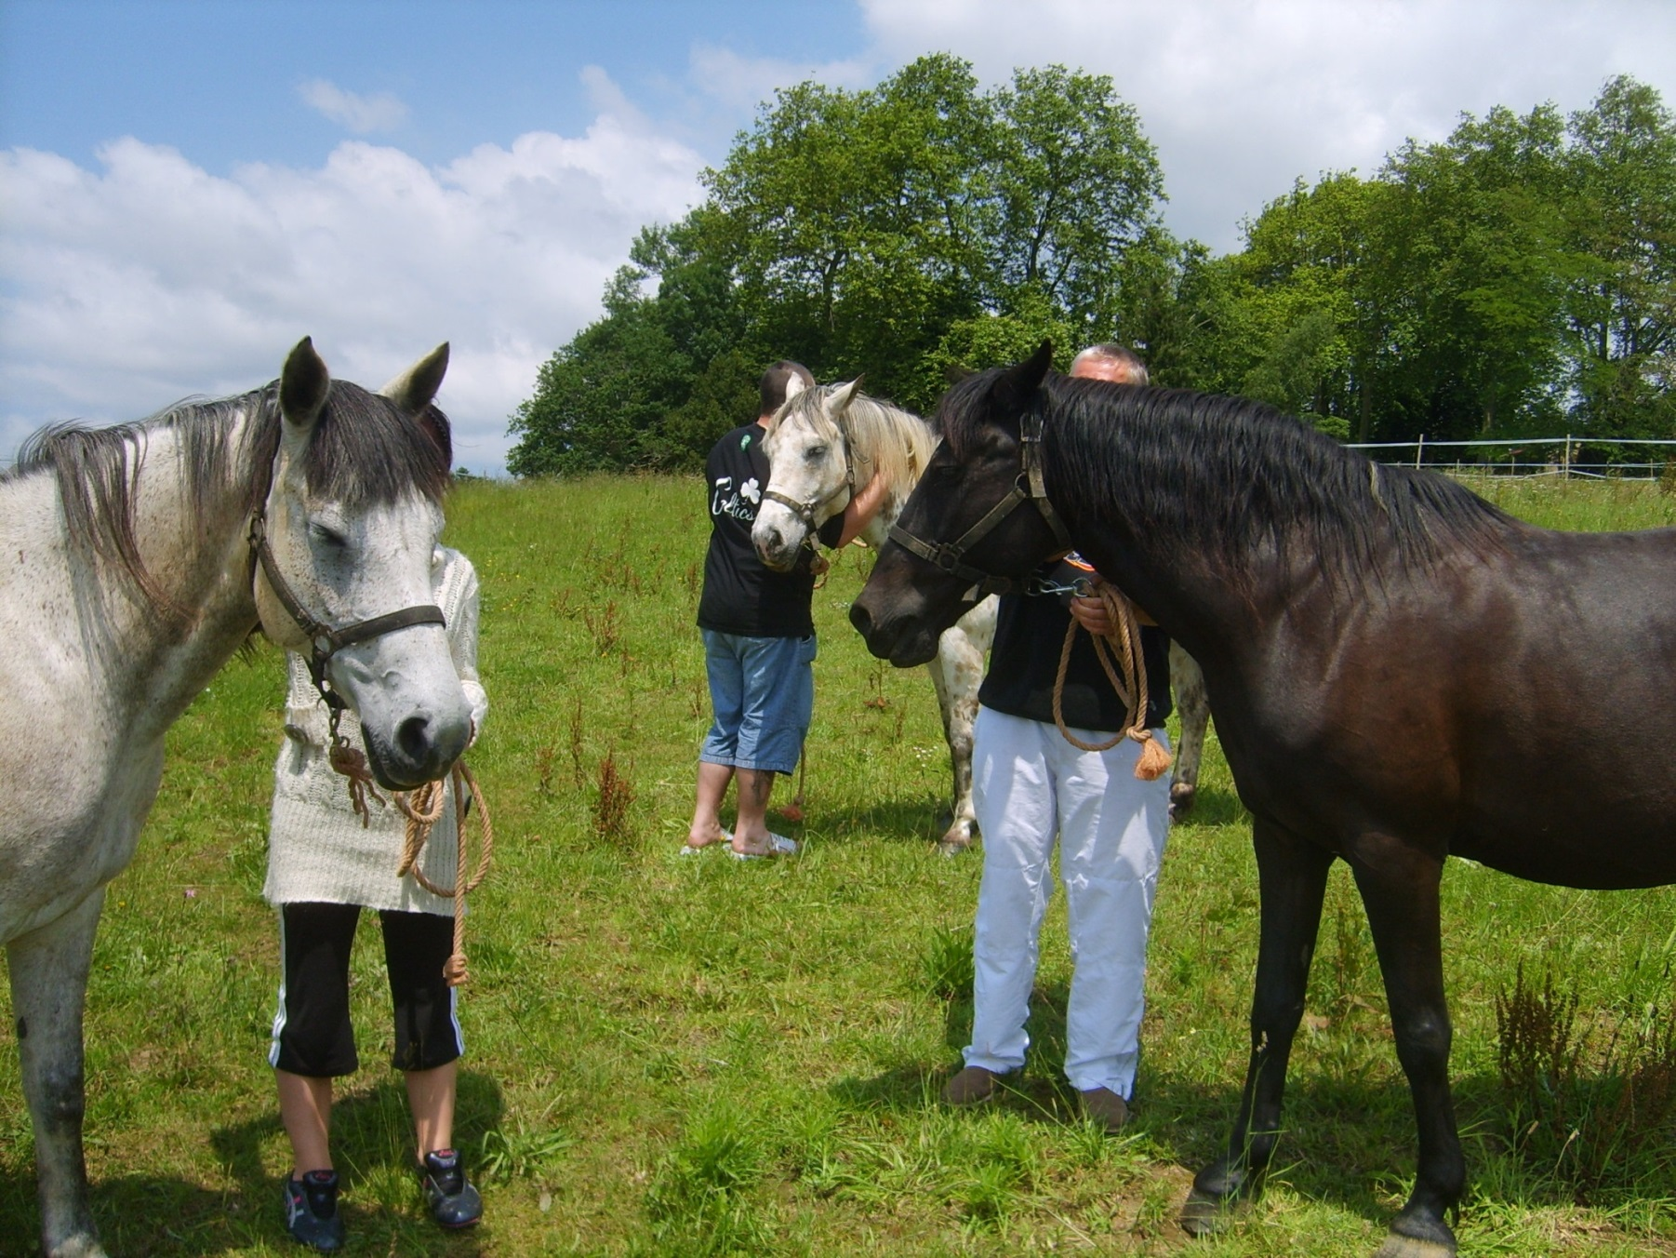
Atelier Cheval

Slide 20
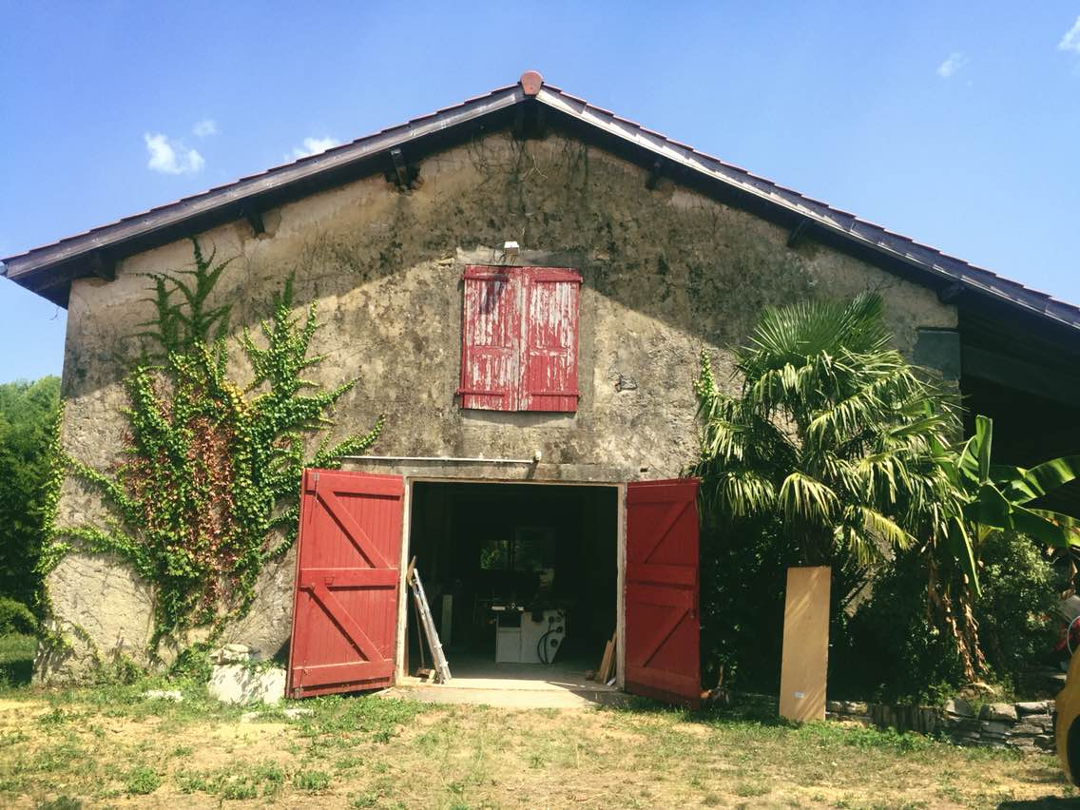
Espace Ateliers

Slide 21
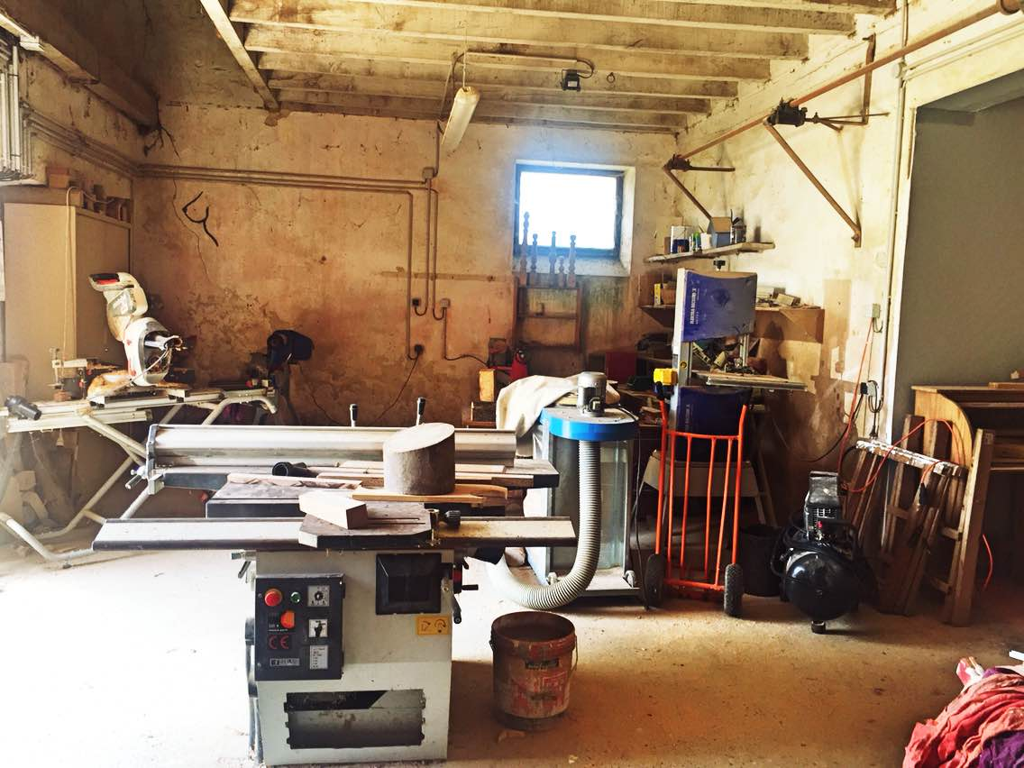
Atelier Menuiserie

Slide 22
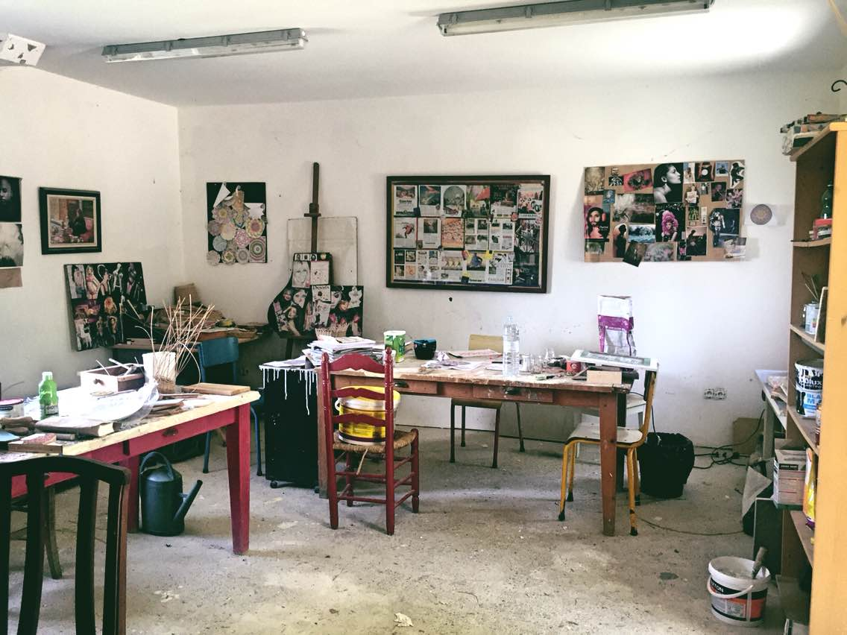
Ateliers créatifs

Slide 23
Atelier Mosaïque

Slide 24
L’évaluation
Outils actuels d’évaluation interne au CSAPA Broquedis:
ASI, BDI, TEAQV
Bilan psychomoteur pour le bébé
Le lien mère enfant : Le carnet de bord des interactions mère-enfant issu d’une recherche-action avec des partenaires du secteur sud aquitain

Slide 25
Les partenaires
Les CSAPA ambulatoires aquitains et nationaux
Les services hospitaliers ( Services psychiatriques, addictologiques, maternités, pédiatrie) et cliniques privées
Le service de psychiatrie mère-enfant du CHU de Bordeaux
Pôle Protection de l’Enfance (ASE), services de Justice (SPIP), AS de secteur, missions locales…
PMI
CAMSP
Les centres maternels
Les crèches locales
GEGA: Groupe d’Etudes Grossesse et Addictions
Réseau périnat aquitain ( en particulier son département d’addictologie)

Slide 26
Modalités d’admission
Pour toute information:
Appel téléphonique au 05 59 56 73 73 ou email : admissioncsapa@asso-caminante.fr
Pour toute demande d’admission:
email : admissioncsapa@asso-caminante.fr
courrier : CSAPA BROQUEDIS – 625 RD 817 – 40 390 SAINT ANDRE DE SEIGNANX
Fax au 05 59 56 79 15
Il est demandé:
Une lettre de motivation de la personne
Un dossier médico-social à remplir par l’équipe référente de la personne
Des appels téléphoniques réguliers entre la personne, l’équipe référente et le CSAPA Broquedis

Slide 27
A L’ARRIVEE…
Les mères et leur bébé ont besoin principalement:
- de sécurité et de tranquillité
- de reprendre un rythme et une hygiène de vie adapté
- de soutien bienveillant
- de personnes ressources
- de faire l’expérience de relations apaisées
Témoignage de Mélanie, femme enceinte

Slide 28
Au quotidien, les bébés témoignent de:
Manifestations souvent opposées les unes aux autres:
Des pleurs incontrôlables / Absence de pleurs
Une agitation motrice / Absence de manifestation
Trop de tonus musculaire /Absence de tonus musculaire
Des sons-cris mais plutôt stridents, aigües /Pas de cri-son
Une insécurité par réactions vives aux bruits forts, lumière trop vive
Explore sans savoir si l’adulte veille / Peu d’exploration
Très relâché dans les bras de l’adulte / Ne se détend pas dans les bras de l’adulte
Besoin de contact ++/ Refus de contact
Tombe dans le sommeil (plus grand) / Difficultés d’endormissement
Réveils nocturnes fréquents
Peu de regard adressé à l’autre (mère ou professionnel)
Besoin de succion
Mange trop / Ne réclame pas à manger
Des régurgitations
Besoin d’être contenu, d’avoir des bords autour de son corps

Slide 29
Exemples cliniques
Je m’appelle M., je suis née à Paris en 2011…
Je m’appelle I., je suis née à Bordeaux en 2016
Je m’appelle M., je suis né à Marseille en 2020
Ces mères et ces enfants ont vraiment besoin de soutien et d’accompagnement…

